Slide 1


Иван Петрушин Иркутский государственный университет Лимнологический институт СО РАН
Создание классификатора для определения эффекторных белков системы секреции VI грамотрицательных бактерий

Slide 2
Предсказание свойств белков in silico
Популярный способ отбора
Аннотация (предсказание функций) генов
GeneMark, Glimmer
Поиск сайтов в белках
SignalP
TargetP
Анализ гидрофобности

Slide 3
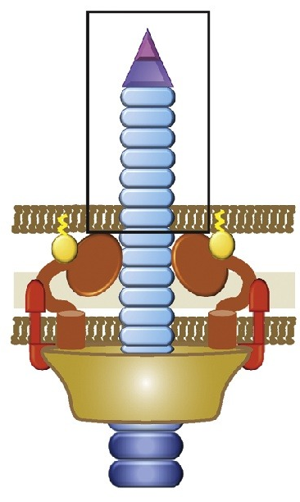
Type VI secretion system
Распространена у патогенных бактерий
Компоненты-белки консервативны
Секретирует широкий спектр белков
Токсины
Гидролазы
Металлофоры (получение ионов металлов)

Slide 4
Предсказание класса (эффектор)
Исходные данные – последовательность аминокислот
Признаки:
Последовательность
AAC (частотность аминокислот)
DPC (частота биграммов)
QSO (quasi-sequence-order)
Эволюционные (PSSM, BLOSUM)
Физико-химические
Сравнение с базами белков

Slide 5
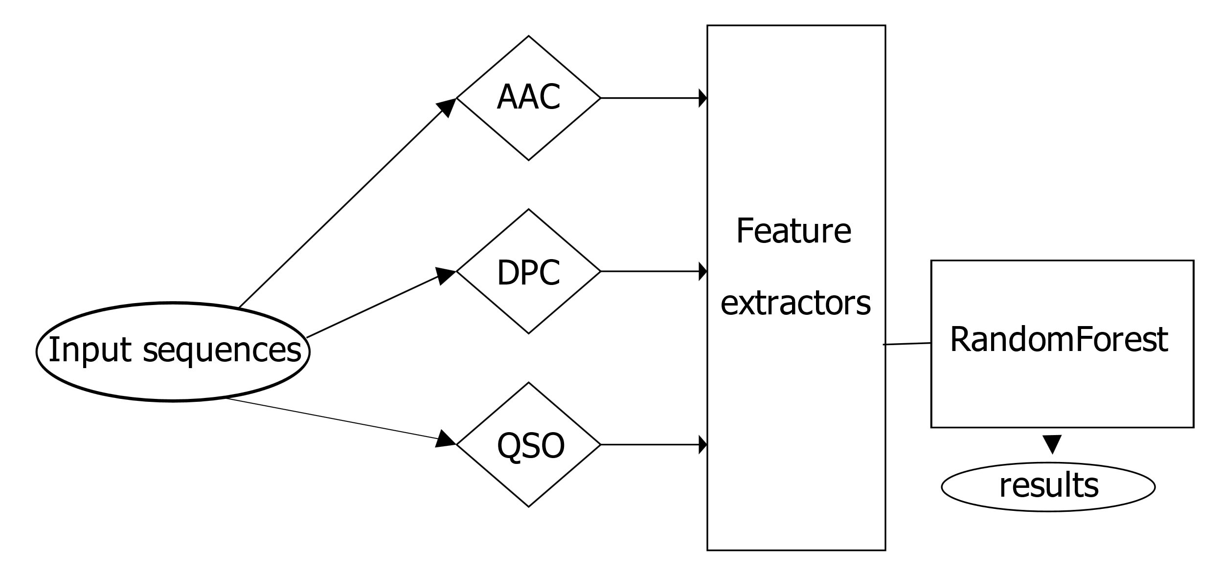
Архитектура модели

Slide 6
Архитектура модели
Вычисление ряда признаков может быть сложным
Position Specific Substitution Matrix – 5 минут (!)
Используется только первая группа признаков
Два уровня: SVC для AAC, DPC, QSO – базовые модели
Random Forest – финальная модель
Модульная архитектура (ансамбли) позволяет добавлять признаки и тестировать независимо

Slide 7
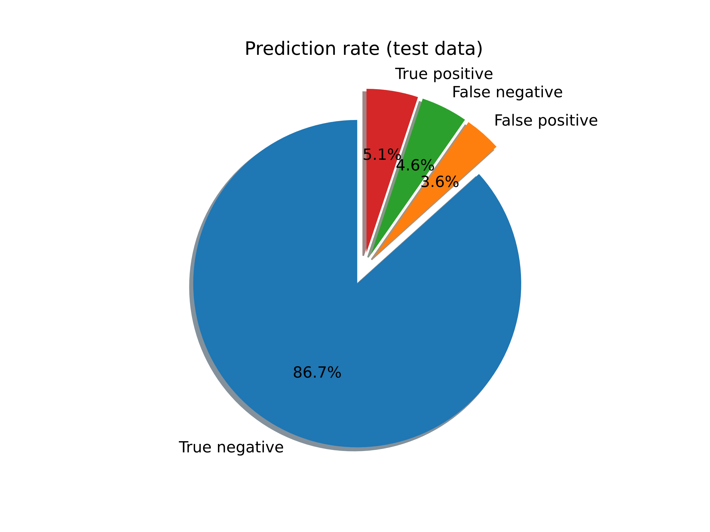
Тестирование модели
Проблема – данные не сбалансированы
Ансамблевый подход затрудняет кросс-валидацию
Значения TN/TP/FP/FN зависят от разбиения

Slide 8
Планы
Расширить обучающую выборку
Реализовать остальные признаки
Использовать многопоточность

